Slide 1

Implementierung der
Stochastic Series Expansion für Spin – ½ Heisenberg Systeme
Mittwoch, den 21.12.2011
Lukas Lentner
Notes:
Guten Morgen, mein Name
Vorstellen der Bachelorarbeit

Slide 2
Outline
Motivation & Einführung
Methode
Implementierung
Exakte Diagonalisierung (ED)
Ergebnisse & Diskussion
Zusammenfassung

Slide 3
Motivation & Einführung
Verhalten von Spin-½ Heisenberg Systemen bei verschiedenen:
  Temperaturen
  Systemgrößen
  Systemgeometrien (Ketten & Gitter)
  Analyse von Thermodynamischen Größen wie Energie und Wärmekapazität
Historisches:
  Reihenentwicklung durch D.C. Handscomb
  Handscomb, D. C.: The Monte Carlo method in quantum statistical mechanics.
  In: Mathematical Proceedings of the Cambridge Philosophical Society 58 (1962), S. 594–598
  Weiterentwicklung durch Anders W. Sandvik et. al.
  Sandvik, Anders W.: Computational Studies of Quantum Spin Systems.
  In: AIP Conference Proceedings 1297 (2010), Nr. 1, S. 135–338

Slide 4
Methode

Slide 5
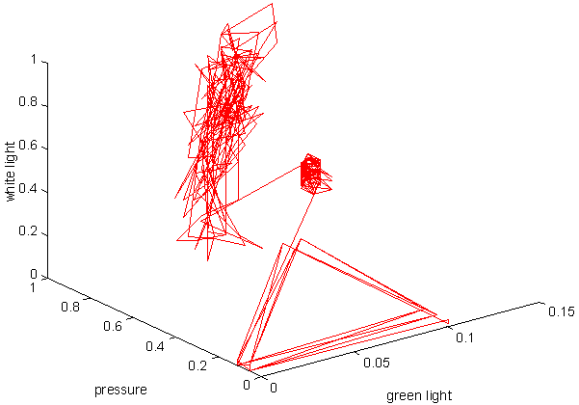
Monte-Carlo Simulation
Großer, gewichteter Konfigurationsraum
Weg durch diesen Raum (Markov-Kette)
Vorkommen in der Markov-Kette soll Gewicht entsprechen
Was ist der Konfigurationsraum dieser Simulation?
Wie sehen die Updates aus?

Slide 6
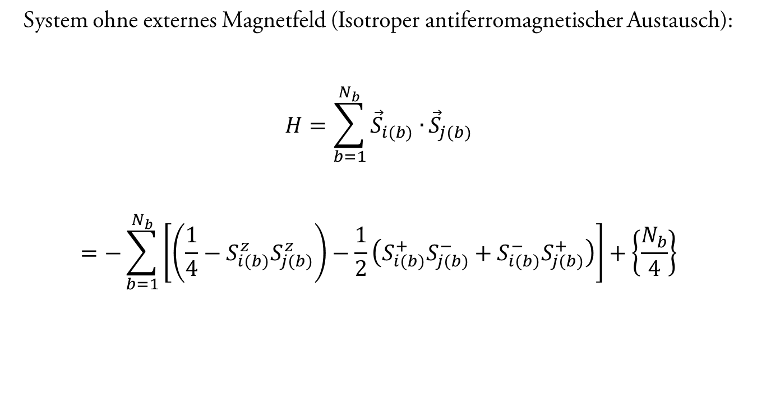


Hamiltonian
System ohne externes Magnetfeld (Isotroper antiferromagnetischer Austausch):
$$H=\sum_{b=1}^{N_{b}}{{\vec{S}}_{i(b)}∙}{\vec{S}}_{j(b)}$$
$$=−\sum_{b=1}^{N_{b}}{\left[\left(\frac{1}{4}−S_{i(b)}^{z}S_{j(b)}^{z}\right)−\frac{1}{2}\left(S_{i(b)}^{+}S_{j(b)}^{−}+S_{i(b)}^{−}S_{j(b)}^{+}\right)\right]}+\left\{\frac{N_{b}}{4}\right\}$$
$H_{0,b}$ (Diagonal)
$H_{1,b}$ (Off-Diagonal)
Notes:
Formeln erklären
Diagonal und Off-Diagonal-Operatoren mit 0 und ½ als EW (Warum?)
2 Indices: Art und Bond
Wirkung

Slide 7
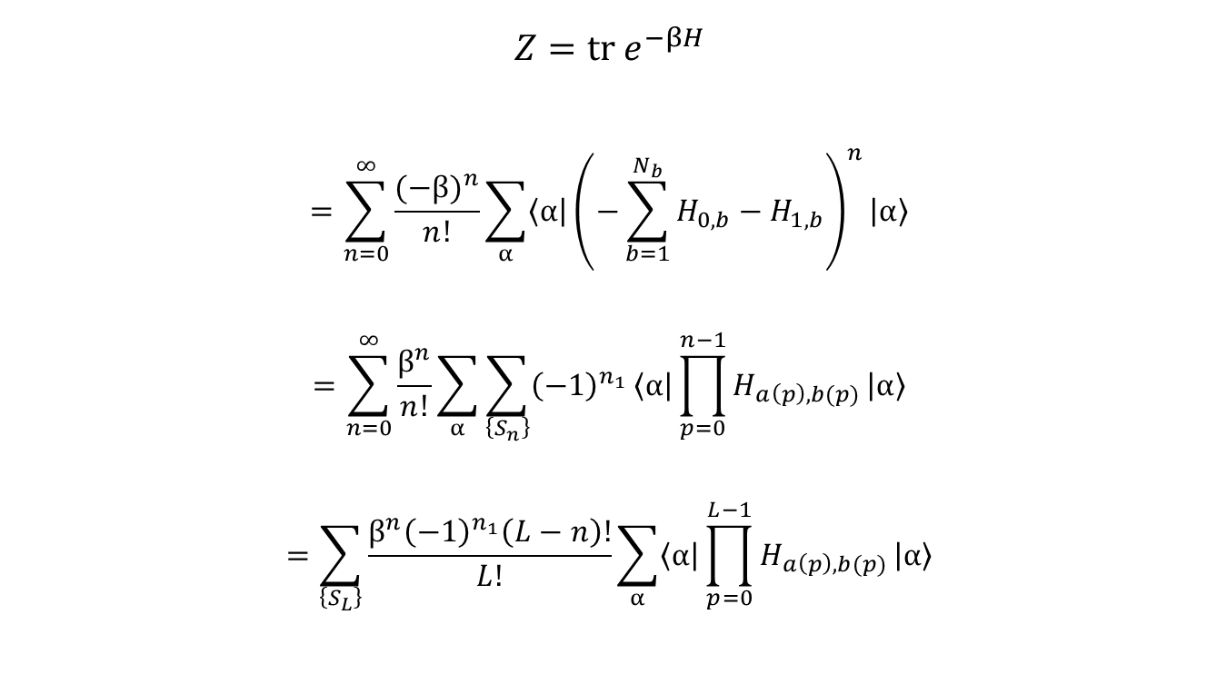
Reihenentwicklung
$$Z=\text{tr} e^{−βH} \\ =\sum_{n=0}^{∞}{\frac{{(−β)}^{n}}{n!}\sum_{α}{\left\langle \left.α\right|\right.{\left(−\sum_{b=1}^{N_{b}}{H_{0, b}−H_{1,b}}\right)}^{n}\left.\left|α\right.\right\rangle }} \\ =\sum_{n=0}^{∞}{\frac{β^{n}}{n!}\sum_{α}{\sum_{\left\{S_{n}\right\}}{{\left(−1\right)}^{n_{1}}}\left\langle \left.α\right|\right.\prod_{p=0}^{n−1}{H_{a\left(p\right),b(p)}}\left.\left|α\right.\right\rangle }} \\ =\sum_{\left\{S_{L}\right\}}{\frac{β^{n}{\left(−1\right)}^{n_{1}}\left(L−n\right)!}{L!}\sum_{α}{\left\langle \left.α\right|\right.\prod_{p=0}^{L−1}{H_{a\left(p\right),b(p)}}\left.\left|α\right.\right\rangle }}$$
Operatorstring
Notes:
Trick der Reihenentwicklung
Kanonisches Ensamble
Alpha ist Basiszustand bzgl. Sz
Ausmultiplizieren
Abschneiden
Auffüllen mit H00
Leichtes Ausrechnen der Gewichte
Gewichte sind positiv
Samplen des O-S und Zustände Konfigurationsraum

Slide 8
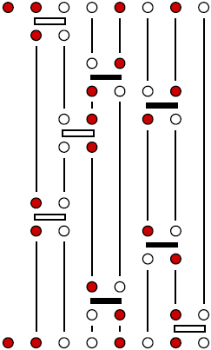
Sampling des Operatorstrings/Zustands
Notes:
Schema erklären
Diag, N-Diag und EinheitsOperatoren
Beginne mit leerem Operatorstring, dann folgende Updates
Zufälliger Anfangszustand

Slide 9
1. Diagonales Update
Setzen oder Löschen von diagonalen Operatoren
Für jede Aktion:
  Zufallstest mit Wahrscheinlichkeitsgewicht
Constraints:
  Operatoren nur an anti-parallelen Spins
Notes:
Zeige Constraint an Beispiel

Slide 10
2. Off-Diagonales Update
Transformation zw. diagonalen und off-diagonalen Operatoren
Involviert mindestens 2 Operatoren
Constraints:
  Periodizität
  Beeinflussung anderer Operatoren
Notes:
Zeige beide Constraints an Beispielen

Slide 11
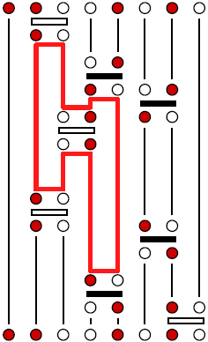
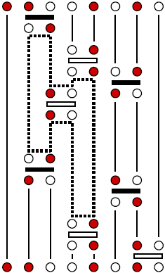
2. Off-Diagonales Loop Update
Notes:
Flippe mit 50%
Passe ggf. Anfangszustand an

Slide 12
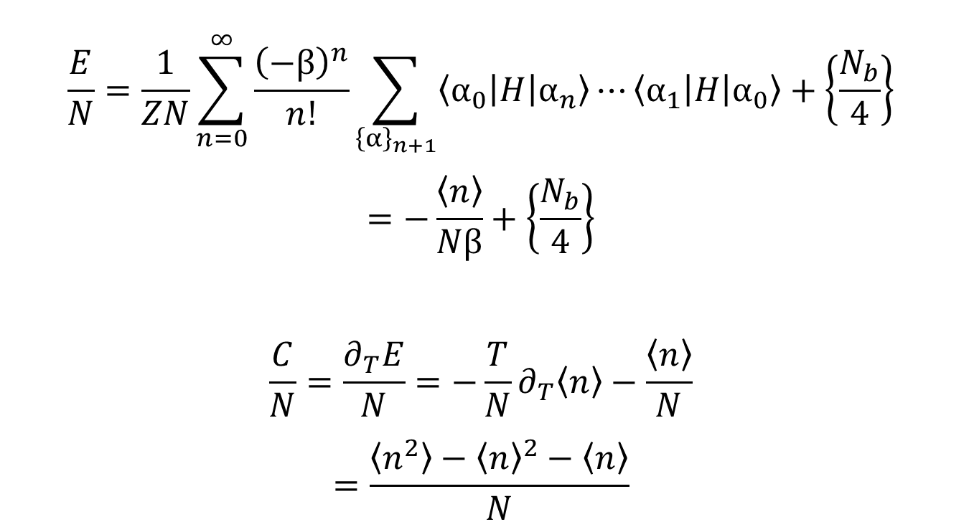
3. Messung & Limitanpassung
$$\frac{E}{N}=\frac{1}{ZN}\sum_{n=0}^{∞}{\frac{{\left(−β\right)}^{n}}{n!}\sum_{{\left\{α\right\}}_{n+1}}{\left\langle \left.α_{0}\right|\right.H\left.\left|α_{n}\right.\right\rangle ⋯\left\langle \left.α_{1}\right|\right.H\left.\left|α_{0}\right.\right\rangle }}+\left\{\frac{N_{b}}{4}\right\} \\ =−\frac{\left\langle n\right\rangle }{Nβ}+\left\{\frac{N_{b}}{4}\right\}$$
$$\frac{C}{N}=\frac{∂_{T}E}{N}=−\frac{T}{N}∂_{T}\left\langle n\right\rangle −\frac{\left\langle n\right\rangle }{N} \\ =\frac{\left\langle n^{2}\right\rangle −{\left\langle n\right\rangle }^{2}−\left\langle n\right\rangle }{N}$$
Notes:
Setze Limit auf 4/3 von n

Slide 13
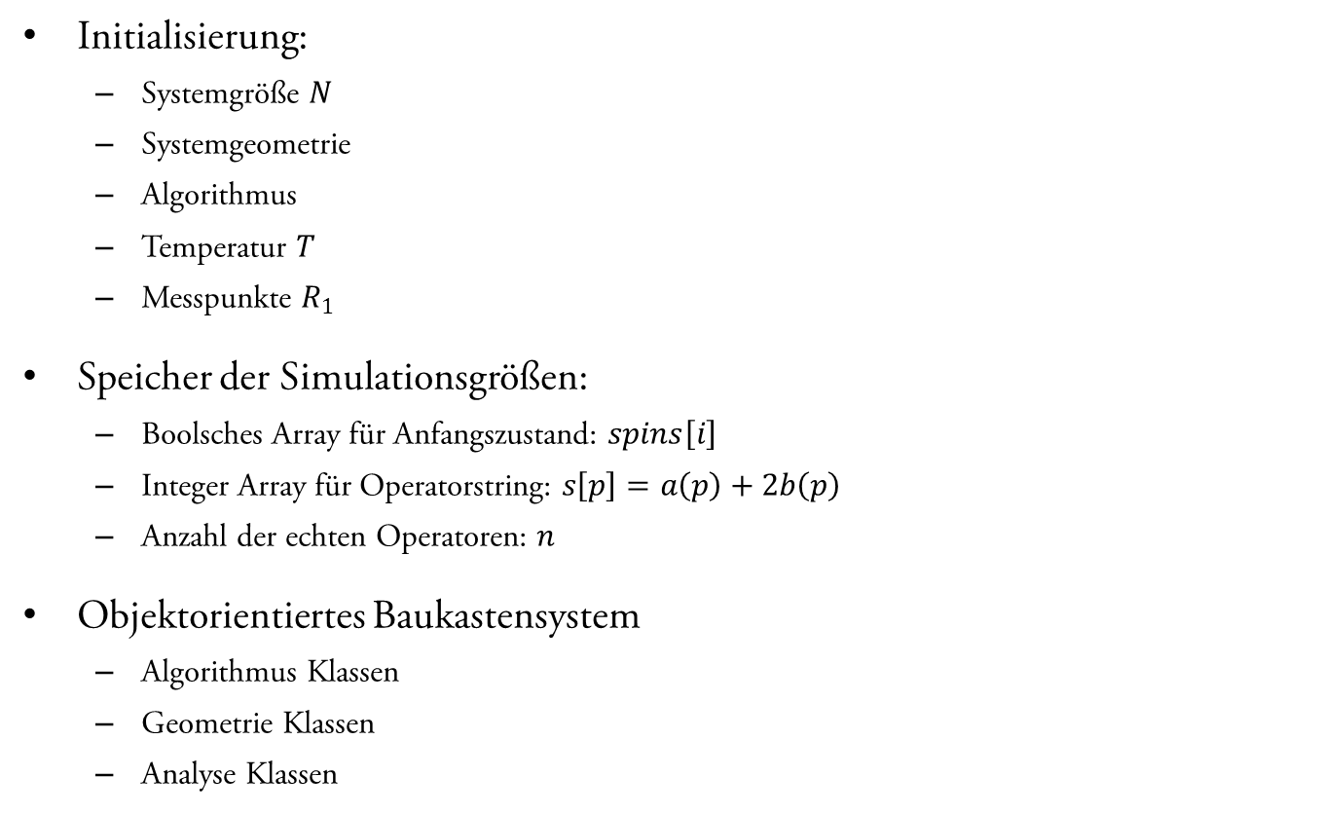
Implementierung
Initialisierung:
  Systemgröße $N$
  Systemgeometrie
  Algorithmus
  Temperatur $T$
  Messpunkte $R_{1}$
Speicher der Simulationsgrößen:
  Boolsches Array für Anfangszustand: $spins\left[i\right]$
  Integer Array für Operatorstring: $s\left[p\right]=a\left(p\right)+2b\left(p\right)$
  Anzahl der echten Operatoren: $n$
Objektorientiertes Baukastensystem
  Algorithmus Klassen
  Geometrie Klassen
  Analyse Klassen

Slide 14
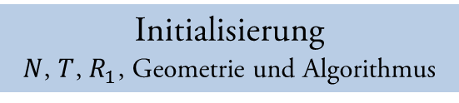
Code-Struktur
Initialisierung
$N$, $T$, $R_{1}$, Geometrie und Algorithmus
Thermalisierung
Diagonales Update
Off-Diagonales Loop Update
Messung & Limitanpassung

Slide 15
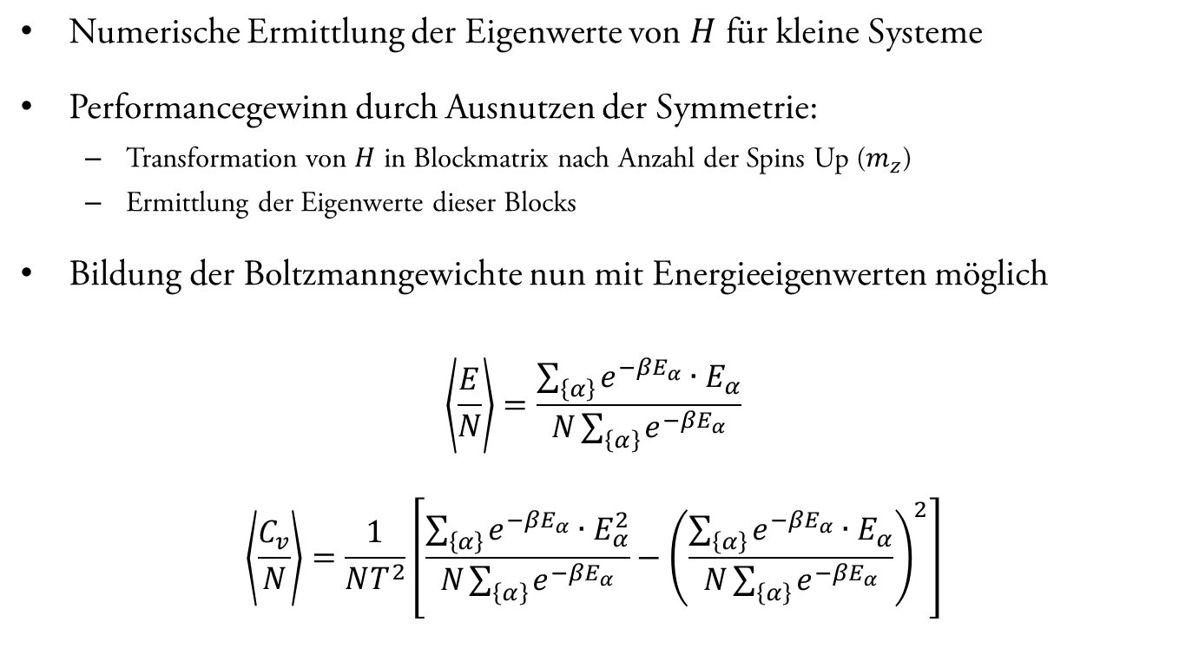
Exakte Diagonalisierung (ED)
Numerische Ermittlung der Eigenwerte von $H$ für kleine Systeme
Performancegewinn durch Ausnutzen der Symmetrie:
  Transformation von $H$ in Blockmatrix nach Anzahl der Spins Up ($m_{z}$)
  Ermittlung der Eigenwerte dieser Blocks
Bildung der Boltzmanngewichte nun mit Energieeigenwerten möglich
$$\left\langle \frac{E}{N}\right\rangle =\frac{\sum_{\left\{α\right\}}{e^{−βE_{α}}∙E_{α}}}{N\sum_{\left\{α\right\}}{e^{−βE_{α}}}}$$
$$\left\langle \frac{C_{v}}{N}\right\rangle =\frac{1}{NT^{2}}\left[\frac{\sum_{\left\{α\right\}}{e^{−βE_{α}}∙E_{α}^{2}}}{N\sum_{\left\{α\right\}}{e^{−βE_{α}}}}−{\left(\frac{\sum_{\left\{α\right\}}{e^{−βE_{α}}∙E_{α}}}{N\sum_{\left\{α\right\}}{e^{−βE_{α}}}}\right)}^{2}\right]$$

Slide 16
Ergebnisse & Diskussion

Slide 17
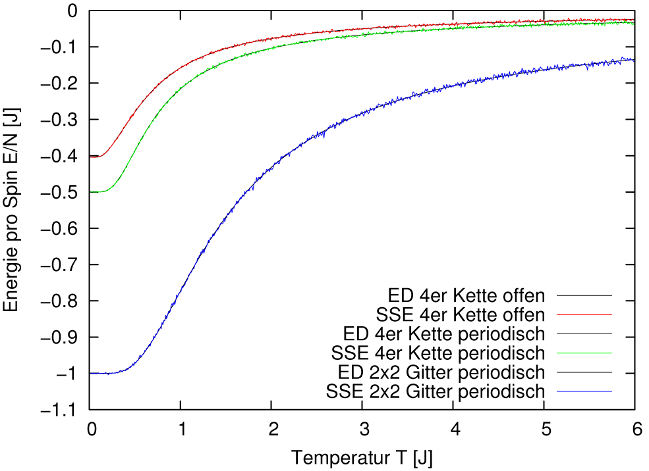
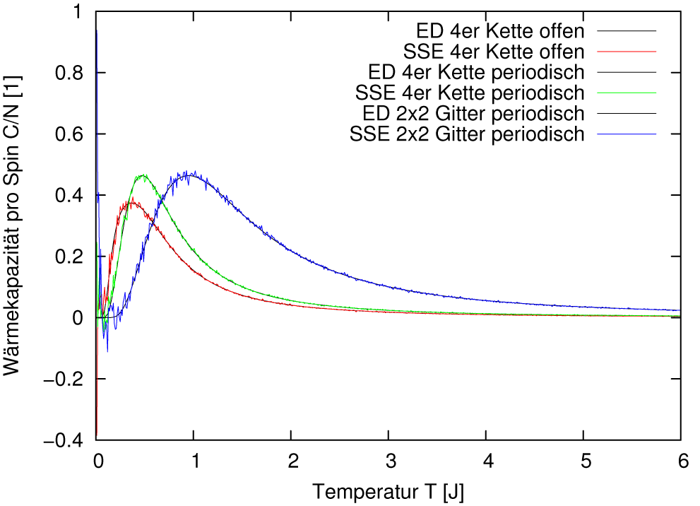
Verschiedene Modelle / ED
Mittelwerte der Energie undWärmekapazität für die verschiedenen Modelle 1D-Offen, 1-Periodisch und 2D-Periodisch mit der Spinanzahl 4 bei 100000 Messpunkten pro Temperaturpunkt; Quelle: Eigenwerk
Notes:
ED Bestätigung
Gitter doppelt soviel wie Kette
Keinen sichtbaren Fehler
Konvergenz gegen 0
Maschinenfehler an 0 mit deutlichem Fehler
Größerer Fehler bei WK durch Substraktion
Konvergenz gegen 0

Slide 18
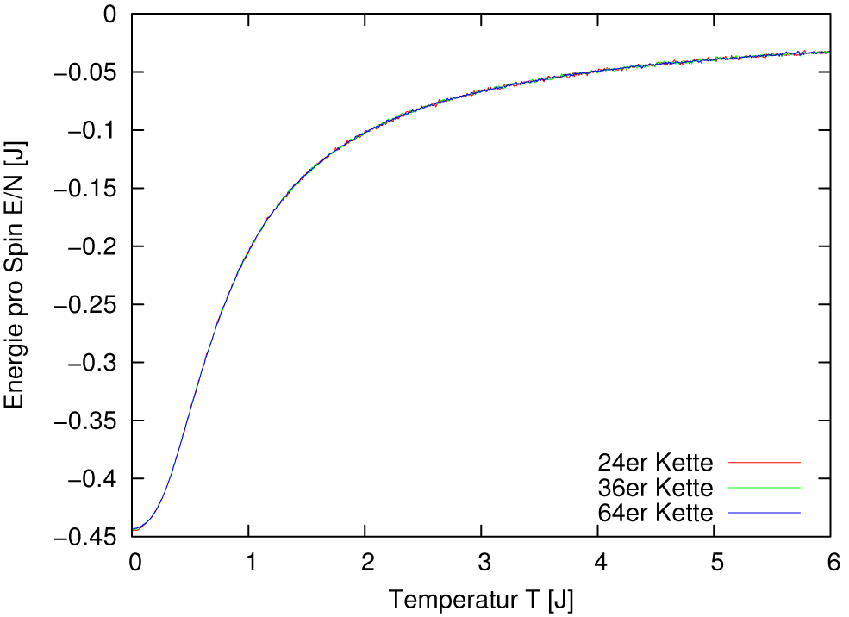
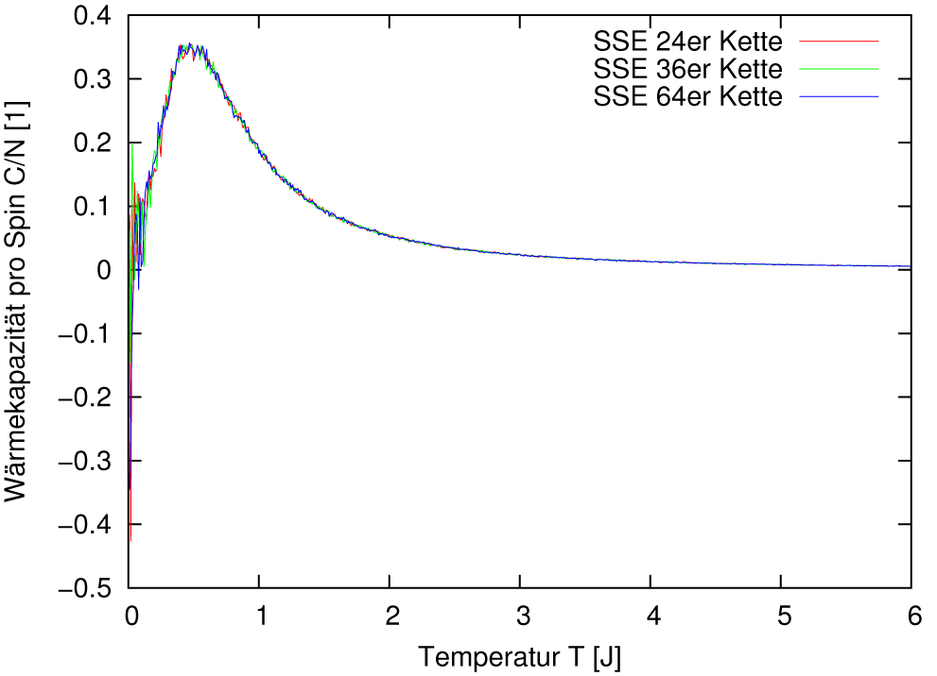
Periodische Heisenbergkette
Mittelwerte der Energie und Wärmekapazität für verschiedene Systemgrößen einer periodischen Kette bei 100000 Messpunkten pro Temperaturpunkt; Quelle: Eigenwerk
Literaturvergleich: Sandvik, Anders W.: Finite-size scaling of the ground-state parameters of the two-dimensional Heisenberg model. (1997 in Phys. Rev. B)
Notes:
Literatur Bestätigung
Finite Size Effekt nicht sichtbar
Keinen sichtbaren Fehler
Konvergenz gegen 0
Maschinenfehler an 0 mit deutlichem Fehler
Größerer Fehler bei WK durch Substraktion
Konvergenz gegen 0

Slide 19
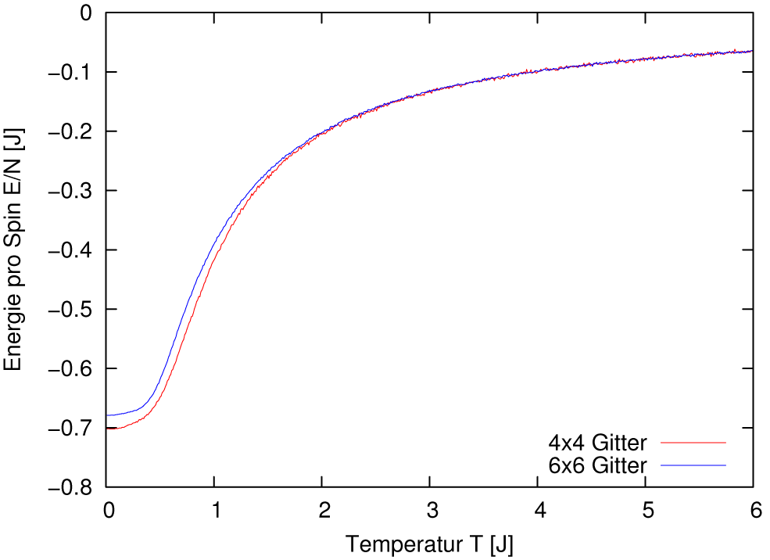
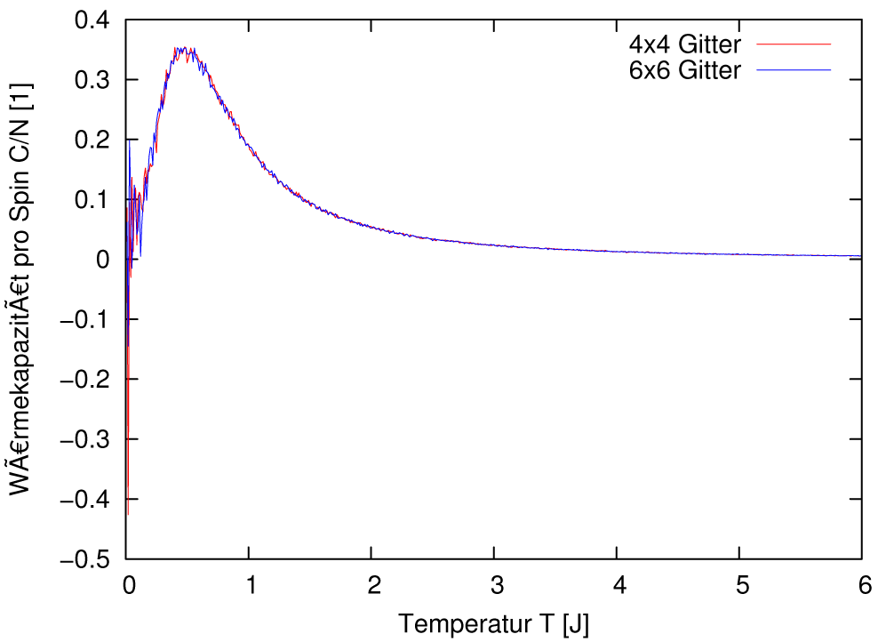
Periodische 2D Heisenbergkette
Mittelwerte der Energie und Wärmekapazität für verschiedene Systemgrößen eines periodischen Gitters bei 100000 Messpunkten pro Temperaturpunkt; Quelle: Eigenwerk
Literaturvergleich: Sandvik, Anders W.: Finite-size scaling of the ground-state parameters of the two-dimensional Heisenberg model. (1997 in Phys. Rev. B)
Notes:
Literatur Bestätigung
Finite Size Effekt nicht sichtbar
Keinen sichtbaren Fehler
Konvergenz gegen 0
Maschinenfehler an 0 mit deutlichem Fehler
Größerer Fehler bei WK durch Substraktion
Konvergenz gegen 0

Slide 20
Zusammenfassung
Sampling des Operatorstrings und Anfangszustands
Schnellster Algorithmus für große 2D-Systeme
Relativ leicht zu implementieren & speichersparend
Objektorientiertes Baukastensystem
Überprüfung mittels ED und Literatur
Bestätigung der Theorie durch Ergebnisse

Slide 21
Danke für Ihre Aufmerksamkeit!

